Slide 1
Краткая презентация АОП ТНР
Муниципальное бюджетное дошкольное образовательное учреждение «Детский сад №52 комбинированного вида»

Slide 2
Цель Программы
Обеспечение условий для дошкольного образования, определяемых общими и особыми потребностями обучающегося раннего и дошкольного возраста с ТНР, индивидуальными особенностями его развития и состояния здоровья.

Slide 3
Задачи Программы
- реализация содержания АОП ДО для воспитанников с ТНР;
- коррекция недостатков психофизического развития воспитанников с ТНР;
- охрана и укрепление физического и психического здоровья воспитанников с ТНР, в т.ч. их эмоционального благополучия;
- обеспечение равных возможностей для полноценного развития ребёнка с ТНР в период дошкольного образования независимо от места проживания, пола, нации, языка, социального статуса;
- создание благоприятных условий развития в соответствии с их возрастными, психофизическими и индивидуальными особенностями, развитие способностей и творческого потенциала каждого ребёнка с ТНР как субъекта отношений с педагогическим работником, родителями (законными представителями), другими детьми;
- объединение обучения и воспитания в целостный образовательный процесс на основе духовно-нравственных и социокультурных ценностей, принятых в обществе правил и норм поведения в интересах человека, семьи, общества;
- формирование общей культуры личности воспитанников с ТНР, развитие их социальных, нравственных, эстетических, интеллектуальных, физических качеств, инициативности, самостоятельности и ответственности ребёнка, формирование предпосылок учебной деятельности;
- формирование социокультурной среды, соответствующей психофизическим и индивидуальным особенностям развития воспитанников с ТНР;
- обеспечение психолого-педагогической поддержки родителей (законных представителей) и повышение их компетентности в вопросах развития, образования, реабилитации (абилитации), охраны и укрепления здоровья воспитанников с ТНР;
- обеспечение преемственности целей, задач и содержания дошкольного и начального общего образования.

Slide 4
Принципы формирования Программы
1. Поддержка разнообразия детства.
2. Сохранение уникальности и самоценности детства как важного этапа в общем развитии человека.
3. Позитивная социализация ребёнка.
4. Личностно-развивающий и гуманистический характер взаимодействия педагогических работников и родителей (законных представителей), педагогических и иных работников ДОУ) и воспитанников.
5. Содействие и сотрудничество воспитанников и педагогических работников, признание ребёнка полноценным участником (субъектом) образовательных отношений.
6. Сотрудничество ДОУ с семьёй.
7. Возрастная адекватность образования. Данный принцип предполагает подбор образовательными организациями содержания и методов дошкольного образования в соответствии с возрастными особенностями воспитанников.

Slide 5
Подходы к формированию Программы
1. Сетевое взаимодействие с организациями социализации, образования, охраны здоровья и другими партнёрами, которые могут внести вклад в развитие и образование воспитанников: ДОУ устанавливает партнёрские отношения не только с семьями воспитанников, но и с другими организациями и лицами, которые могут способствовать удовлетворению особых образовательных потребностей воспитанников с ТНР, оказанию психолого-педагогической и (или) медицинской поддержки в случае необходимости (Центр психолого-педагогической, медицинской и социальной помощи).
2. Индивидуализация образовательных программ дошкольного образования воспитанников с ТНР: предполагает такое построение образовательной деятельности, которое открывает возможности для индивидуализации образовательного процесса и учитывает его интересы, мотивы, способности и психофизические особенности.
3. Развивающее вариативное образование: принцип предполагает, что содержание образования предлагается ребёнку через разные виды деятельности с учётом зон актуального и ближайшего развития ребёнка, что способствует развитию, расширению как явных, так и скрытых возможностей ребёнка.

Slide 6
Подходы к формированию Программы
4. Полнота содержания и интеграция отдельных образовательных областей: в соответствии с ФГОС ДО Программа предполагает всестороннее социально - коммуникативное, познавательное, речевое, художественно - эстетическое и физическое развитие воспитанников посредством различных видов детской активности. Деление Программы на образовательные области не означает, что каждая образовательная область осваивается ребёнком по отдельности, в форме изолированных занятий по модели школьных предметов. Между отдельными разделами Программы существуют многообразные взаимосвязи: познавательное развитие воспитанников с ТНР тесно связано с речевым и социально-коммуникативным, художественно - эстетическое - с познавательным и речевым. Содержание образовательной деятельности в каждой области тесно связано с другими областями. Такая организация образовательного процесса соответствует особенностям развития воспитанников с ТНР дошкольного возраста;
5. Инвариантность ценностей и целей при вариативности средств реализации и достижения целей Программы: ФГОС ДО и Программа задают инвариантные ценности и ориентиры, с учётом которых ДОУ должна разработать свою адаптированную образовательную программу. При этом за ДОУ остаётся право выбора способов их достижения, выбора образовательных программ, учитывающих разнородность состава групп воспитанников, их психофизических особенностей, запросов родителей (законных представителей).

Slide 7
Планируемые результаты (целевые ориентиры) освоения Программы детьми младшего дошкольного возраста с ТНР
1) способен к устойчивому эмоциональному контакту с педагогическим работником и обучающимися;
2) проявляет речевую активность, способность взаимодействовать с окружающими, желание общаться с помощью слова, стремится к расширению понимания речи;
3) понимает названия предметов, действий, признаков, встречающихся в повседневной речи;
4) пополняет активный словарный запас с последующим включением его в простые фразы;
5) понимает и выполняет словесные инструкции, выраженные простыми по степени сложности синтаксическими конструкциями;
6) различает значения бытовой лексики и их грамматические формы;
7) называет действия, предметы, изображённые на картинке, выполненные персонажами сказок или другими объектами;
8) участвует в элементарном диалоге (отвечает на вопросы после прочтения сказки, используя слова, простые предложения, состоящие из двух-трех слов, которые могут добавляться жестами);
9) рассказывает двустишья;
10) использует слова, простые предложения, состоящие из двух-трех слов, которые могут сопровождаться жестами;
11) произносит простые по артикуляции звуки;
12) воспроизводит звукослоговую структуру двухсложных слов, состоящих из открытых, закрытых слогов;
13) выполняет отдельные ролевые действия, носящие условный характер, участвует в разыгрывании сюжета: цепочки двух-трех действий;

Slide 8
Планируемые результаты (целевые ориентиры) освоения Программы детьми младшего дошкольного возраста с ТНР
14) соблюдает в игре элементарные правила;
15) осуществляет перенос, сформированных ранее игровых действий в различные игры;
16) проявляет интерес к действиям других воспитанников, может им подражать;
17) замечает несоответствие поведения других воспитанников требованиям педагогического работника;
18) выражает интерес и проявляет внимание к различным эмоциональным состояниям человека;
19) показывает по словесной инструкции и может назвать два-четыре основных цвета и две-три формы;
20) выбирает из трех предметов разной величины «самый большой» («самый маленький»);
21) усваивает сведения о мире людей и рукотворных материалах;
22) считает с соблюдением принципа «один к одному» (в доступных пределах счета);
23) знает реальные явления и их изображения: контрастные времена года (лето и зима) и части суток (день и ночь);
24) эмоционально положительно относится ко всем видам детской деятельности, ее процессу и результатам;

Slide 9
Планируемые результаты (целевые ориентиры) освоения Программы детьми младшего дошкольного возраста с ТНР
25) владеет некоторыми операционально-техническими сторонами изобразительной деятельности, пользуется карандашами, фломастерами, кистью, мелом, мелками;
26) планирует основные этапы предстоящей работы с помощью педагогического работника;
27) с помощью педагогического работника и самостоятельно выполняет ритмические движения с музыкальным сопровождением;
28) осваивает различные виды движения (бег, лазанье, перешагивание);
29) обладает навыками элементарной ориентировки в пространстве, (движение по сенсорным дорожкам и коврикам, погружение и перемещение в сухом бассейне);
30) действует в соответствии с инструкцией;
31) выполняет по образцу, а затем самостоятельно простейшие построения и перестроения, физические упражнения в соответствии с указаниями инструктора по физической культуре (воспитателя);
32) стремится принимать активное участие в подвижных играх;
33) выполняет орудийные действия с предметами бытового назначения с незначительной помощью педагогического работника;
34) с незначительной помощью педагогического работника стремится поддерживать опрятность во внешнем виде, выполняет основные культурно-гигиенические действия, ориентируясь на образец и словесные просьбы педагогического работника.

Slide 10
Планируемые результаты (целевые ориентиры) на этапе завершения освоения Программы
1) обладает сформированной мотивацией к школьному обучению;
2) усваивает значения новых слов на основе знаний о предметах и явлениях окружающего мира;
3) употребляет слова, обозначающие личностные характеристики, многозначные;
4) умеет подбирать слова с противоположным и сходным значением;
5) правильно употребляет основные грамматические формы слова;
6) составляет различные виды описательных рассказов (описание, повествование, с элементами рассуждения) с соблюдением цельности и связности высказывания, составляет творческие рассказы;
7) владеет простыми формами фонематического анализа, способен осуществлять сложные формы фонематического анализа (с постепенным переводом речевых умений во внутренний план), осуществляет операции фонематического синтеза;
8) осознает слоговое строение слова, осуществляет слоговой анализ и синтез слов (двухсложных с открытыми, закрытыми слогами, трёхсложных с открытыми слогами, односложных);
9) правильно произносит звуки (в соответствии с онтогенезом);
10) владеет основными видами продуктивной деятельности, проявляет инициативу и самостоятельность в разных видах деятельности: в игре, общении, конструировании;
11) выбирает род занятий, участников по совместной деятельности, избирательно и устойчиво взаимодействует с детьми;
12) участвует в коллективном создании замысла в игре и на занятиях;
13) передаёт как можно более точное сообщение другому, проявляя внимание к собеседнику;

Slide 11
Планируемые результаты (целевые ориентиры) на этапе завершения освоения Программы
14) регулирует свое поведение в соответствии с усвоенными нормами и правилами, проявляет кооперативные умения в процессе игры, соблюдая отношения партнёрства, взаимопомощи, взаимной поддержки;
15) отстаивает усвоенные нормы и правила перед ровесниками и педагогическим работником, стремится к самостоятельности, проявляет относительную независимость от педагогического работника;
16) использует в играх знания, полученные в ходе экскурсий, наблюдений, знакомства с художественной литературой, картинным материалом, народным творчеством, историческими сведениями, мультфильмами;
17) использует в процессе продуктивной деятельности все виды словесной регуляции: словесного отчёта, словесного сопровождения и словесного планирования деятельности;
18) устанавливает причинно-следственные связи между условиями жизни, внешними и функциональными свойствами в животном и растительном мире на основе наблюдений и практического экспериментирования;
19) определяет пространственное расположение предметов относительно себя, геометрические фигуры;
20) владеет элементарными математическими представлениями: количество в пределах десяти, знает цифры 0, 1-9, соотносит их с количеством предметов, решает простые арифметические задачи устно, используя при необходимости в качестве счётного материала символические изображения;
21) определяет времена года, части суток;
22) самостоятельно получает новую информацию (задаёт вопросы, экспериментирует);
23) пересказывает литературные произведения, составляет рассказ по иллюстративному материалу (картинкам, картинам, фотографиям), содержание которых отражает эмоциональный, игровой, трудовой, познавательный опыт воспитанников;

Slide 12
Планируемые результаты (целевые ориентиры) на этапе завершения освоения Программы
24) составляет рассказы по сюжетным картинкам и по серии сюжетных картинок, используя графические схемы, наглядные опоры;
25) составляет с помощью педагогического работника небольшие сообщения, рассказы из личного опыта;
26) владеет предпосылками овладения грамотой;
27) стремится к использованию различных средств и материалов в процессе изобразительной деятельности;
28) имеет элементарные представления о видах искусства, понимает доступные произведения искусства (картины, иллюстрации к сказкам и рассказам, народная игрушка), воспринимает музыку, художественную литературу, фольклор;
29) проявляет интерес к произведениям народной, классической и современной музыки, к музыкальным инструментам;
30) сопереживает персонажам художественных произведений;
31) выполняет основные виды движений и упражнения по словесной инструкции педагогических работников: согласованные движения, а также разноимённые и разнонаправленные движения;
32) осуществляет элементарное двигательное и словесное планирование действий в ходе спортивных упражнений;
33) знает и подчиняется правилам подвижных игр, эстафет, игр с элементами спорта;
34) владеет элементарными нормами и правилами здорового образа жизни (в питании, двигательном режиме, закаливании, при формировании полезных привычек).

Slide 13
Особенности взаимодействия педагогического коллектива с семьями дошкольников с ТНР:
1. Формирование базового доверия к миру, к людям, к себе - ключевая задача периода развития ребёнка в период дошкольного возраста.
2. С возрастом число близких людей увеличивается. В этих отношениях ребёнок находит безопасность и признание, они вдохновляют его исследовать мир и быть открытым для нового. Значение установления и поддержки позитивных надёжных отношений в контексте реализации Программы сохраняет своё значение на всех возрастных ступенях.
3. Процесс становления полноценной личности ребёнка происходит под влиянием различных факторов, первым и важнейшим из которых является семья. Именно родители (законные представители), семья в целом, вырабатывают у воспитанников комплекс базовых социальных ценностей, ориентации, потребностей, интересов и привычек.
4. Взаимодействие педагогических работников ДОУ с родителям (законным представителям) направлено на повышение педагогической культуры родителей (законных представителей). Задача педагогических работников - активизировать роль родителей (законных представителей) в воспитании и обучении ребёнка, выработать единое и адекватное понимание проблем ребенка.
5. Укрепление и развитие взаимодействия ДОУ и семьи обеспечивают благоприятные условия жизни и воспитания ребёнка, формирование основ полноценной, гармоничной личности. Главной ценностью педагогической культуры является ребёнок – его развитие, образование, воспитание, социальная защита и поддержка его достоинства и прав человека.

Slide 14
Особенности взаимодействия педагогического коллектива с семьями дошкольников с ТНР:
6. Основной целью работы с родителями (законными представителями) является обеспечение взаимодействия с семьёй, вовлечение родителей (законных представителей) в образовательный процесс для формирования у них компетентной педагогической позиции по отношению к собственному ребёнку.
7. Реализация цели обеспечивается решением следующих задач:
- выработка у педагогических работников уважительного отношения к традициям семейного воспитания воспитанников и признания приоритетности родительского права в вопросах воспитания ребёнка;
- вовлечение родителей (законных представителей) в воспитательно-образовательный процесс;
- внедрение эффективных технологий сотрудничества с родителям (законным представителям), активизация их участия в жизни детского сада.
- создание активной информационно-развивающей среды, обеспечивающей единые подходы к развитию личности в семье и детском коллективе;
- повышение родительской компетентности в вопросах воспитания и обучения воспитанников.

Slide 15
Особенности взаимодействия педагогического коллектива с семьями дошкольников с ТНР:
8. Работа, обеспечивающая взаимодействие семьи и дошкольной организации, включает следующие направления:
- аналитическое - изучение семьи, выяснение образовательных потребностей ребёнка с ТНР и предпочтений родителей (законных представителей) для согласования воспитательных воздействий на ребёнка;
- коммуникативно-деятельностное - направлено на повышение педагогической культуры родителей (законных представителей); вовлечение родителей (законных представителей) в воспитательно-образовательный процесс; создание активной развивающей среды, обеспечивающей единые подходы к развитию личности в семье и детском коллективе.
- информационное - пропаганда и популяризация опыта деятельности ДОУ; создание открытого информационного пространства (сайт ДОУ, форум, группы в социальных сетях).
9. Планируемый результат работы с родителями (законными представителями) детей с ТНР:
- организация преемственности в работе ДОУ и семьи по вопросам оздоровления, досуга, обучения и воспитания;
- повышение уровня родительской компетентности;
- гармонизация семейных детско-родительских отношений.

Slide 16
Часть Программы, формируемая участниками образовательных отношений
Программа «От устья до истока по родной земле» является программой, реализующей региональный компонент содержания образования дошкольников, и в соответствии с ФГОС ДО может рассматриваться как парциальная, как вторая часть образовательной программы ДОУ, часть формируемая участниками образовательного процесса.
Программа была разработана группой педагогов МБДОУ «Детский сад №52 комбинированного вида».
Цель программы: формирование личности дошкольника, адаптированного к своеобразным природным, культурным, социальным особенностям своего региона (района), стремящегося к сохранению и посильному преумножению достижений предыдущих поколений и наших современников.

Slide 17
Часть Программы, формируемая участниками образовательных отношений
Задачи программы:
• развивать познавательные способности дошкольников, обогатить их представление об исторических, природных и культурных достопримечательностях родного края;
• воспитать чувство любви к малой Родине, приобщить к истории, культурным традициям людей, населяющих регион, обогатить нравственный опыт дошкольников;
• способствовать обогащению семейных традиций, проведению досуга в семье на краеведческом содержании района, совместном посещении интересных культурных и природных объектов края.

Slide 18
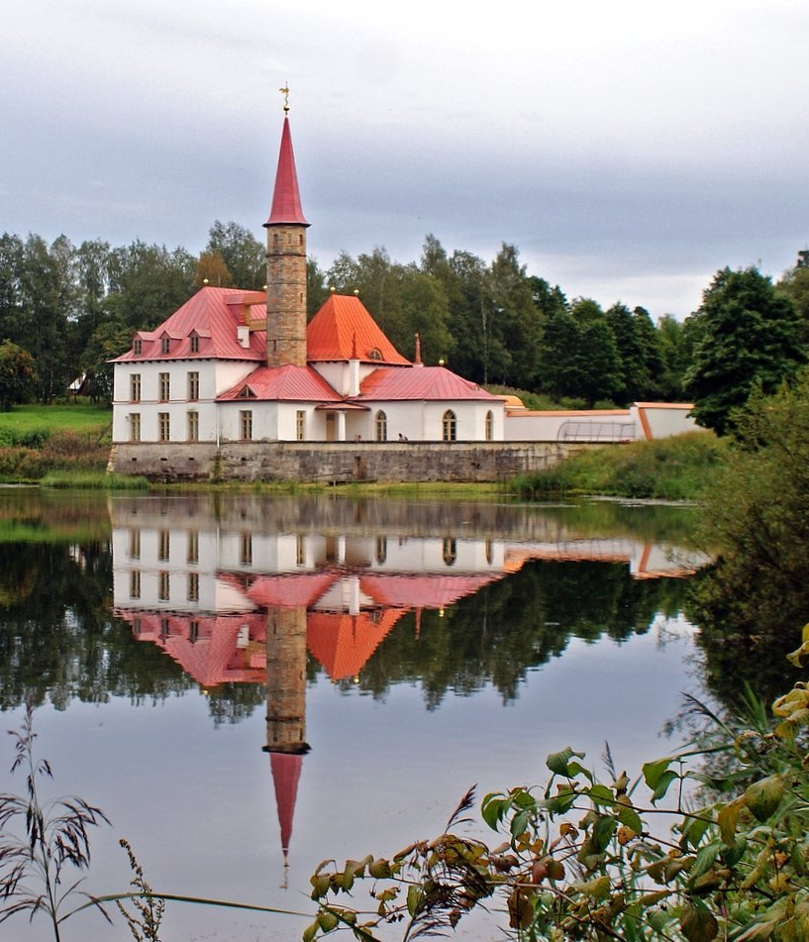
Планируемые результаты освоения Программы (целевые ориентиры)
приобщение дошкольников к культурно-историческому наследию своего края и традициям людей, населяющих регион;
обогащение представлений об исторических, природных и культурных достопримечательностях родного края;
обогащение нравственного опыта дошкольников, желания включаться в деятельность по преумножению и сохранению культурной, природной, исторической среды своей малой родины;
появление активного интереса к освоению культурного и природного пространства родного края.

Slide 19
Особенности взаимодействия с семьями воспитанников
Вовлечение родителей в образовательное пространство способствует формированию личности, воспитания любви к своим родным и близким, дому, детскому саду, любви к родному городу, родной природе, так как семья занимает ведущее место в нравственно-духовном, патриотическом воспитании детей.
Формы работы: анкетирование, опрос родителей; консультирование, советы и рекомендации по вопросам посещения с детьми музеев, памятных мест; совместные экскурсии к памятникам архитектуры, посещение городских музеев, библиотеки; совместная подготовка и проведение народных праздников, посиделок; участие в создании мини-музея в ДОУ, организация выставок совместного творчества взрослых и детей; дни открытых дверей (просмотры образовательной деятельности, игровой деятельности).

